Slide 1
Незалежне оцінювання результатів навчання: порівняльний аналіз практик в Україні та міжнародний досвід
АНАТОЛІЙ ГАРМАШ, ЕКСПЕРТ ЄФО
Київ, 3/10/2018

Slide 2
Перехід до системи незалежного оцінювання
Підходи до зовнішнього оцінювання в Україні
Зовнішнє незалежне оцінювання результатів навчання на рівні повної загальної середньої освіти
Професійна атестація (сертифікація) за так званими «регульованими» професіями
оцінювання результатів навчання рядового та командного складу морських суден, професійна атестація за професією «Менеджер (управитель) житлового будинку (групи будинків)», незалежна кваліфікаційна атестація/ атестація зварників
Сертифікація (присвоєння кваліфікацій) професійними (фаховими) асоціаціями
сертифікація у сфері маркетингу (Українська асоціація маркетингу), у сфері якості і менеджменту (Орган сертифікації персоналу Української асоціації якості)
Корпоративне оцінювання на підприємствах
корпорація ДТЕК
Визнання результатів неформального/ інформального навчання
Одеський центр професійно-технічної освіти Державної служби зайнятості

Slide 3
Регулювання процесу сертифікації
Приклади практик незалежного оцінювання в Україні та за кордоном засвідчують наявність положень, що встановлюють/ регулюють:
використання кваліфікаційних документів, відповідно до яких відбувається оцінювання результатів навчання особи
стандарти/ критерії оцінювання
процедури/ схеми сертифікації
визначення етапів оцінювання, вимоги щодо допуску до оцінювання, вимоги до складу та організації/ порядку роботи екзаменаційної комісії, вимоги до оцінювачів (екзаменаторів) тощо
методологія оцінювання
застосування методів, шкали оцінювання
Notes:
Порівняльний аналіз здійснювався на основі вивчення наявних документованих процедур, критеріїв, методів оцінювання, та інших вимог, визначених органом, що присвоює кваліфікацію

Slide 4
Критерії оцінювання (1)
Як критерії оцінювання компетентностей в кваліфікаційних документах використовуються:
перелік результатів навчання, оволодіння якими має продемонструвати кандидат
критерії кваліфікаційної атестації/ очікувані результати, визначені в ДСПТО; вимоги до спеціалізованої підготовки ОСП УАЯ; вимоги до знань та умінь програм ЗНО; критерії оцінювання результатів неформального навчання
перелік змістових тем
програма сертифікаційного екзамену УАМ
критерії успішності виконання завдання
критерії оцінювання компетентності (знань, розуміння, професійних навичок) згідно Кодексу ПДНВ
критерії оцінювання не формулюються - визначається перелік завдань для оцінювання (екзаменаційних питань) на основі кваліфікаційних документів
банк тестових завдань, розроблених на основі кваліфікаційної характеристики та програм навчання ЕМАУ
Notes:
Оцінювання зазвичай відбувається з використанням критеріїв, сформульованих на основі компетентностей (визначених професійних завдань, трудових дій), передбачених кваліфікаційним документом (освітнім або професійним стандартом). Критерії, які використовуються для оцінювання (критерії оцінювання), формулюються з більшим рівнем деталізації порівняно з описом компетентностей (у професійному чи освітньому стандарті).

Slide 5
Критерії оцінювання (2)
Серед практик використання критеріїв оцінювання за кордоном можна навести такі приклади:
перелік результатів навчання, оволодіння якими має продемонструвати кандидат (професійний кваліфікаційний стандарт, стандарт оцінювання (Естонія);
критерії успішності виконання завдання (стандарт оцінювання (Франція));
перелік очікуваних результатів навчання (уміння, навички, знання) за кожним модулем та критерії їх оцінювання в термінах результатів навчання (вимоги до кваліфікацій професійної освіти/ післядипломної освіти на основі компетентностей (Фінляндія)).
Notes:
Питання:
використання стандарту оцінювання як кваліфікаційного документу/стандарту (у випадку формулювання як критеріїв оцінювання очікуваних результатів за кваліфікацією)?

Slide 6
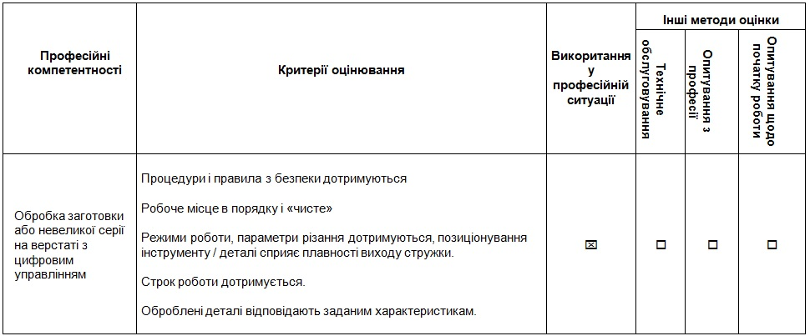
Критерії оцінювання (3)
Стандарт оцінювання (Франція): критерії оцінювання професійної компетентності
Notes:
Питання:
використання стандарту оцінювання як кваліфікаційного документу/стандарту (у випадку формулювання як критеріїв оцінювання очікуваних результатів за кваліфікацією)?

Slide 7
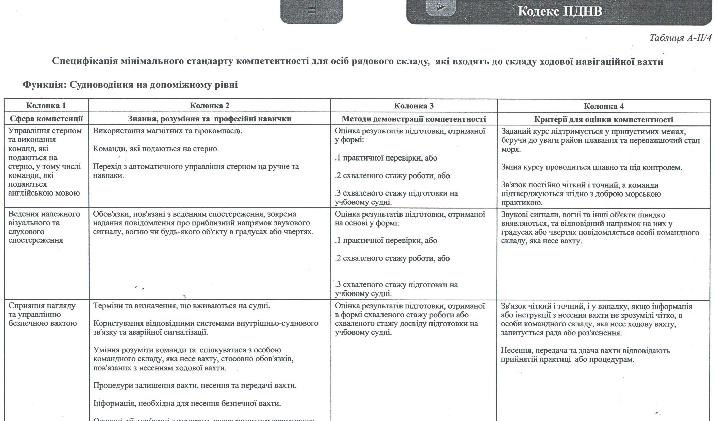
Критерії оцінювання (3)
Notes:
Питання:
використання стандарту оцінювання як кваліфікаційного документу/стандарту (у випадку формулювання як критеріїв оцінювання очікуваних результатів за кваліфікацією)?

Slide 8
Процедури сертифікації (1)
Процедури сертифікації/ оцінювання врегульовуються:
централізовано (наявні відповідні положення, затверджені профільними міністерствами або відомствами)
самим органом з присвоєння кваліфікації відповідно до власних процедур (положення про іспит УАМ, схема сертифікації/порядок сертифікації персоналу ОСП УАЯ)

Slide 9
Процедури сертифікації (2)
 | Естонія | Німеччина | Франція
Процедура | допуск до оцінювання, опис етапів та методів оцінювання, вимоги до процесу сертифікації, вимоги до складу та членів професійного комітету та екзаменаційної комісії | вимоги до складу та членів екзаменаційної комісії, організації її роботи; опис процесу сертифікації, вимоги щодо допуску до оцінювання, шкала оцінювання | опис організації випробування та вимоги щодо присутності та участі екзаменаційної комісії; загальні вимоги до порядку організації екзаменаційної сесії та проведення оцінювання
Розробник | орган з присвоєння кваліфікації | компетентний орган | Міністерство зайнятості
Затвердження/ погодження | галузева професійна рада | компетентний орган за погодженням з відповідним органом влади федеральної землі на основі типового положення | Міністерство зайнятості
Документ | Стандарт оцінювання Процедура сертифікації | Положення про екзамен | Стандарт оцінювання Загальне положення про проведення екзамену
Notes:
Приклади міжнародного досвіду – Естонія, Німеччина, Франція

Slide 10
Процедури сертифікації (3)
Вимоги щодо доступу до оцінювання
успішне завершення відповідної (акредитованої, або сертифікованої органом присвоєння кваліфікації) програми
досвід/ стаж роботи
певний рівень освіти
наявність певної кваліфікації
проходження певного проміжного кваліфікаційного випробування
інші формальні вимоги (стан здоров’я, проходження стажування, програми підвищення кваліфікації
Notes:
такі вимоги не повинні становити загрозу об’єктивності (неупередженості) оцінювання, або знижувати вимоги до оцінювання і сертифікації. Так, у випадку якщо особливою умовою є завершення певної програми професійного навчання, не може вимагатися завершення такого навчання у певному навчальному закладі (центрі) як виняткова вимога, якщо існує відповідна програма навчання в іншому навчальному закладі (центрі). Крім того, повинно забезпечуватися, аби викладачі не були екзаменаторами тих осіб, яких вони навчали

Slide 11
Процедури сертифікації (4)
Можливість визнання неформального навчання
визнання результатів неформального навчання визначається як один із способів оцінювання стандартом оцінювання або процедурою сертифікації (Франція, Португалія)
наявні вимоги щодо допуску до оцінювання не передбачають завершення певної формальної програми навчання (натомість можуть бути лише окремі вимоги щодо стажу/ досвіду роботи, рівня освіти тощо)
Notes:
Питання: можливість врегулювання питання визнання результатів неформального навчання в якості однієї з вимог стандарту оцінювання та/або процедури сертифікації ?

Slide 12
Процедури сертифікації (5)
Вимоги до складу екзаменаційної/ кваліфікаційної комісії (1)
кількість членів комісії (не менше 2-3 осіб)
представництво експертів або соціальних партнерів
Склад екзаменаційної (кваліфікаційної) комісії формується:
за пропозицією місцевих органів управління освіти, навчальних закладів (ЗНО)
навчальним закладом (до складу залучається представник роботодавця як голова комісії) (Суб’єкт підтвердження)
підприємством (до складу залучаються представники різних підрозділів підприємства) (ДТЕК)
інспекцією, комісією (комітетом) органу з присвоєння кваліфікацій (інспекція з питань підготовки і дипломування моряків; кваліфікаційний комітет УАМ)
Notes:
В Україні у більшості випадків оцінювання і ухвалення рішення щодо присвоєння кваліфікації не відокремлюються і розглядаються як два аспекти одного процесу (напр., одні і ті ж члени державної кваліфікаційної комісії здійснюють як оцінювання, так і оцінку результатів оцінювання). Зазвичай, представники професійних спілок (робітників) до складу комісій не залучаються.

Slide 13
Процедури сертифікації (6)
Вимоги до складу екзаменаційної/ кваліфікаційної комісії (2)
Приклад Естонії
У випадку відокремлення процесу визнання (ухвалення рішення про присвоєння кваліфікації) від процесу оцінювання (оцінка результатів оцінювання здійснюється іншими особами, ніж ті, хто проводили оцінювання) формуються:
Професійний кваліфікаційний комітет
Екзаменаційні комісії
Склад професійного кваліфікаційного комітету ходять представники:
роботодавців (організацій роботодавців у галузі)
працівників (експерти),
навчальних закладів (викладачі/тренери),
професійних асоціацій,
інші експерти,
за необхідності, представники клієнтів, інших заінтересованих сторін.
Член комітету не може брати участь у прийнятті рішення, якщо він брав участь в роботі екзаменаційної комісії (оцінюванні) або навчанні кандидата, або є роботодавцем кандидата, або іншою заінтересованою особою.
Notes:
Питання:
- відокремлення ухвалення рішення щодо присвоєння кваліфікації від оцінювання?
- вимоги до складу комісії – участь представників робітників?
- обмеження участі осіб, які навчали кандидата, в оцінюванні
- оплата роботи членів комісії (напр., Німеччина – на добровільних засадах)
- приклад формування спільних з навчальним закладом комісій (ОНМА)

Slide 14
Процедури сертифікації (7)
Вимоги до екзаменаторів (оцінювачів)
досвід роботи
наявність кваліфікації у професійній сфері не нижче тієї, яку має або на яку претендує кандидат;
досвід роботи в якості викладача/інструктора/екзаменатора;
проходження відповідного навчання, стажування,
атестація/сертифікація в якості оцінювача (екзаменатора);
обмеження участі в оцінюванні осіб, які навчали або мали професійний зв’язок з кандидатом тощо
Notes:
Питання:
- навчання, атестація/сертифікація оцінювачів,
- впровадження/ведення реєстру сертифікованих оцінювачів (проблема: призначення членів/голови комісії довільно (необґрунтовано)

Slide 15
Методологія оцінювання (1)
Методи оцінювання
Методи, що використовуються в процесі сертифікації (оцінювання), в цілому відповідають трьом етапам оцінювання:
оцінювання на підставі поданих документів (оцінка/перевірка представлених кандидатом документів)
професійний іспит (у формі тестування, письмового або усного екзамену);
демонстрація практичних навичок/ умінь (виконання ситуаційних завдань та/або вирішення практичних завдань (виконання кваліфікаційної пробної роботи).

Slide 16
Методологія оцінювання (2)
Методи оцінювання (1)
Оцінювання на підставі поданих документів (оцінка/перевірка представлених кандидатом документів)
Методи представлення задокументованих свідчень про оволодіння певними результатами навчання (відповідність певним кваліфікаційним вимогам):
представляються документи, що підтверджують необхідний рівень освіти, наявність відповідних кваліфікацій (допусків);
здійснюється збір та документування свідчень про проходження необхідної спеціальної підготовки/ професійного навчання, професійну практику/результати роботи, досвід/стаж роботи тощо.
використовується метод портфоліо, який може включати огляд або аналіз певних результатів роботи/ професійної практики,
Здійснюється необхідна підтримка шляхом інформування та надання рекомендацій кандидату, допомога у самооцінюванні на відповідність кваліфікаційному стандарту (критеріям оцінювання).

Slide 17
Методологія оцінювання (3)
Методи оцінювання (2)
Професійний іспит (у формі тестування, письмового або усного екзамену)
Тестування: використовуються різні форми/типи завдань - комплексні тестові завдання з вибором однієї правильної відповіді, на встановлення відповідності, відкрита форма з відкритою короткою або розгорнутою відповіддю.
Екзамен: письмові або усні відповіді на питання з відповідних тем (згідно програми сертифікаційного екзамену (УАМ), відповідно до функцій та сфер компетенції згідно програми оцінки компетентності (ІПДМ) тощо).
Питання можуть включати ситуаційні завдання, що передбачають уміння аналізувати ситуацію та приймати правильні рішення.
Можливо проведення усного опитування у формі діалогу (розмовних методів): співбесіда, обговорення (метод інтерв’ю, «дискусії»).

Slide 18
Методологія оцінювання (4)
Методи оцінювання (3)
Демонстрація практичних навичок/ умінь
Методи оцінювання практичної підготовки - демонстрація компетентності (умінь та практичних навичок) шляхом виконання:
ситуаційних завдань (метод моделювання/імітаційної діяльності, симуляції професійної ситуації (напр., підтвердження навичок на тренажері), або
вирішення практичних завдань (виконання кваліфікаційної пробної роботи в умовах реального або наближених до реального робочого місця, метод спостереження безпосередньо на робочому місці).
Доповнюється іншими методами оцінювання
розмовні методи (співбесіда, обговорення результатів виконання завдання (інтерв’ю), відповіді на усні запитання). Може бути проведено додаткове оцінювання професійної компетентності.
Комбіновані методи: письмове опитування з наступною практичною демонстрацією на обладнанні; комплексний кваліфікаційний іспит, який містить теоретичну і практичну частини; захист дипломної роботи (проекту), що передбачає презентацію дипломної роботи (проекту), або демонстрацію експерименту, з подальшими відповідями на запитання тощо.
Notes:
Методи оцінювання обираються відповідно до кожної визначеної кваліфікаційним документом (стандартом) професійної компетентності (виду роботи, трудової функції).
Питання:
- яким чином забезпечити надійність, валідність та практичність методів? До якої міри методи, що використовуються, відповідають зазначеним критеріям?
- яким чином забезпечити охоплення оцінюванням усі ключові/ критичні компетентності?

Slide 19
Методологія оцінювання (5)
Шкала оцінювання успішності
Приклади використання шкал оцінювання успішності як елементу стандарту оцінювання:
Виконання завдання оцінюється без визначення балів/оцінки.
(оцінювання в СЦ «Стандарт»: результат іспиту - не менше 80% успішності (правильних відповідей)
Передбачена певна шкала оцінювання з встановленням порогового тестового балу «склав/ не склав»
(отримання оцінки в 50 (зі 100) балів або вище за кожний модуль і практичне завдання (УАМ), 60% від максимально можливої кількості балів або вище – ОСП УАЯ тощо).
Notes:
Шкали оцінювання/ критерії успішності використовуються для визначення ступеня відповідності набутих особою результатів навчання очікуваним результатам за кваліфікаційним стандартом та слугують основою для оцінки результатів оцінювання.
Питання:
- встановлення шкал оцінювання централізовано (стандартом) чи компетентним органом з присвоєння кваліфікації (кваліфікаційним центром?)

Slide 20
Концепція кваліфікаційного центру (1)
Кваліфікаційний центр – це суб’єкт, уповноважений на оцінювання і визнання результатів навчання осіб (зокрема, здобутих шляхом неформальної чи інформальної освіти), присвоєння та/або підтвердження відповідних професійних кваліфікацій (стаття 34 ЗУ «Про освіту»).
(а) оцінювання (assessment)
(б) визнання (validation) результатів навчання (знань, умінь/навичок, компетентностей) осіб.
(в) присвоєння (awarding/ recognition) професійних кваліфікацій
Notes:
Таке визначення чітко підкреслює процес сертифікації та роль кваліфікаційного центру як органу, уповноваженого (competent body) на присвоєння кваліфікацій, тобто як органу з присвоєння кваліфікацій (awarding body).
Також, термін «кваліфікація» в законі «Про освіту» (стаття 1) визначається як «визнана уповноваженим суб’єктом та засвідчена відповідним документом стандартизована сукупність здобутих особою компетентностей (результатів навчання)», підкреслюючи роль уповноваженого суб’єкта у видачі документа, який формально визнає результати навчання (компетентності) особи відповідно до певного стандарту.

Slide 21
Концепція кваліфікаційного центру (2)
Кваліфікаційний центр
орган з присвоєння кваліфікації
може бути тим самим суб’єктом, який проводить оцінювання
оцінювання та визнання (валідація) можуть здійснюватися із залученням інших органів (навчальний заклад (провайдер кваліфікації) може бути екзаменаційним центром (суб’єктом/центром оцінювання) кваліфікаційного центру за умови відповідності певним вимогам).
розробник кваліфікаційного документу (критеріїв оцінювання) та процедур/схеми сертифікації (Естонія, Франція, Англія)
авторизований центр/ суб’єкт оцінювання, який здійснює оцінювання/сертифікацію за встановленими іншим компетентним органом процедурою та/або кваліфікаційним стандартом (Туреччина, Португалія, Естонія (навчальні заклади)
Notes:
В залежності від того, яким чином організована національна система кваліфікацій, орган з присвоєння кваліфікації може бути як компетентним органом, який є розробником кваліфікаційного документу (критеріїв оцінювання) та процедур/схеми сертифікації (наприклад, Естонія, Франція, Англія), так і авторизованим центром/суб’єктом оцінювання, який здійснює оцінювання/сертифікацію за встановленими іншим компетентним органом процедурою та/або кваліфікаційним стандартом (Туреччина, Португалія, Естонія (навчальні заклади).

Slide 22
Основні завдання кваліфікаційного центру (1)
Розроблення процедур сертифікації та організація процесу сертифікації/ проведення оцінювання (іспитів) (Естонія, Німеччина, Франція, Туреччина)
Розроблення стандартів оцінювання компетентностей/ кваліфікаційного стандарту (Англія, Франція CQP)
Підготовка керівництв/інструкцій, екзаменаційних матеріалів та інших документів, необхідних для проведення сертифікації (Естонія, Франція, Німеччина)
Визначення розміру плати за проходження оцінювання (процедури сертифікації) (Естонія)
Ухвалення рішення про присвоєння кваліфікації (сертифікацію) (Туреччина, Естонія)
Організація прийому документів від заявника та ухвалення рішення щодо допуску до оцінювання (Німеччина, Естонія)
Видача документу про присвоєну кваліфікацію (Естонія, Німеччина)
Забезпечує ведення відповідної документації, що стосується оцінювання та сертифікації, реєстрацію/ передачу/ оприлюднення даних про присвоєння особі кваліфікації /виданий сертифікат (Естонія, Німеччина)
Забезпечення доступності інформації про кваліфікацію та процес сертифікації (Естонія)

Slide 23
Основні завдання кваліфікаційного центру (2)
Надання відповідних консультацій щодо визнання результатів навчання, у тому числі неформального навчання, та процедур оцінювання кандидатам й іншим заінтересованим сторонам (Португалія)
Сприяння поширенню інформації про можливості визнання результатів неформального навчання (Португалія)
Співпраця із навчальними закладами/центрами та іншими заінтересованими суб’єктами з питань відповідності програм навчання кваліфікаційним вимогам (стандарту оцінювання); оцінка відповідності програми навчання навчального закладу/центру кваліфікаційним вимогам (Естонія)
Визначення центрів оцінювання/ екзаменаційних центрів (організацій, які здійснюють оцінювання результатів навчання від імені органу з присвоєння кваліфікації) (Англія)
Співпраця з іншими заінтересованими суб’єктами з питань присвоєння кваліфікацій (визнання результатів навчання, у тому числі неформального навчання) (навчальні заклади/центри, сертифікаційні органи, підприємства тощо) (Португалія)
Моніторинг (контроль) роботи партнерських організацій (екзаменаційні центри/центри оцінювання/ провайдери кваліфікацій) (Франція, Англія)
Забезпечення моніторингу працевлаштування/ професійної інтеграції осіб, яким присвоєно кваліфікацію (з метою забезпечення відповідності кваліфікації, що пропонується, вимогам/потребам ринку праці (Франція)
Формування/ визначення складу екзаменаційних комісій (Франція, Німеччина)

Slide 24
Акредитація кваліфікаційних центрів (1)
Можливі шляхи визнання органів з присвоєння кваліфікацій:
Публічний конкурс, організований Кваліфікаційним агентством (Естонія, Португалія)
Акредитація/ авторизація Кваліфікаційним агентством (Туреччина, Англія)
За законом (Німеччина)

Slide 25
Акредитація кваліфікаційних центрів (2)
Вимоги до органів з присвоєння кваліфікацій
Наявність необхідних засобів (інструментів оцінювання) та можливостей для організації сертифікації/присвоєння кваліфікації (Естонія, Туреччина)
Відповідність вимогам щодо розроблення та присвоєння кваліфікацій/сертифікації (зокрема, відповідність національним професійним стандартам) (Англія)
Діяльність органу з присвоєння кваліфікації включає розвиток відповідної професійної діяльності (Естонія)
Достатня кількість працівників з необхідною освітою/ кваліфікацією, професійною підготовкою та досвідом для присвоєння кваліфікацій (Естонія, Туреччина)
Створення професійного кваліфікаційного комітету (Естонія)
Можливість діяти незалежно, професійно, неупереджено та без дискримінації будь кого (Естонія)
Notes:
Вимоги, які висуваються до органів з присвоєння кваліфікації для їх визнання (акредитації), розрізняються в залежності від того, чи є орган з присвоєння кваліфікацій розробником кваліфікаційного документу (критеріїв оцінювання) та процедур/ схеми сертифікації, чи є лише авторизованим центром/суб’єктом оцінювання (екзаменаційним центром).
Водночас, такі вимоги корелюють один з одним. Наприклад, у випадку делегування органом з присвоєння кваліфікацій повноважень з адміністрування процесу сертифікації/ проведення оцінювання іншому органу (навчальному закладу, сертифікаційному центру).

Slide 26
Акредитація кваліфікаційних центрів (3)
Вимоги до екзаменаційних центрів (центрів оцінювання)
Мати статус юридичної особи (Португалія)
Можливість організації оцінювання відповідно до вимог (у тому числі законодавства) щодо порядку проведення екзаменаційної сесії/оцінювання та вимог кваліфікаційного (Англія, Франція, Туреччина)
Наявність ліцензії на здійснення навчальної діяльності/ статусу визнаного (ліцензованого/ атестованого/акредитованого) навчального закладу (Португалія, Франція CQP)
Можливість забезпечення відповідного інформування та реєстрації кандидатів (Франція, Туреччина)
Наявність акредитації за стандартом ISO EN 17024 щодо органів сертифікації персоналу (Туреччина)
Наявність відповідних процедур внутрішнього забезпечення якості (Туреччина, Англія)
Наявність необхідних ресурсів для проведення екзамену (обладнання, приміщення, фінансове та кадрове забезпечення тощо) (Франція, Туреччина, Португалія)
Забезпечення об’єктивності та неупередженості оцінювання/ процесу сертифікації, відокремлення процесу оцінювання від професійного навчання (Туреччина)
Територіальна доступність з огляду на потенційних кандидатів (Португалія)
Можливість забезпечення моніторингу професійної інтеграції осіб, яким присвоєно кваліфікацію (Франція)
Notes:
Вимоги, які висуваються до органів з присвоєння кваліфікації для їх визнання (акредитації), розрізняються в залежності від того, чи є орган з присвоєння кваліфікацій розробником кваліфікаційного документу (критеріїв оцінювання) та процедур/ схеми сертифікації, чи є лише авторизованим центром/суб’єктом оцінювання (екзаменаційним центром).
Водночас, такі вимоги корелюють один з одним. Наприклад, у випадку делегування органом з присвоєння кваліфікацій повноважень з адміністрування процесу сертифікації/ проведення оцінювання іншому органу (навчальному закладу, сертифікаційному центру).

Slide 27
Акредитація кваліфікаційних центрів (4)
Суб’єкти, які набувають статус органу присвоєння кваліфікації:
Юридична особа, або її структурний підрозділ, або державна установа (відомство) (професійні асоціації, навчальні заклади (Естонія)
Неприбуткові організації (професійні організації, торгово-промислові палати, центри післядипломної підготовки при університетах, професійні спілки, організації роботодавців (Туреччина)
Приватні організації/компанії, галузеві (міжгалузеві) ради (Англія);
Торговельно-промислова палата; реміснича палата; сільськогосподарська палата; палати юристів, патентних адвокатів і нотаріусів; палати аудиторів і падати податкових консультантів; палати лікарів, стоматологів, ветеринарів і фармацевтів; тощо (Німеччина);
Загальноосвітні або професійні навчальні заклади або їх об’єднання; центри професійного навчання при ДСЗ; приватні компанії; організації роботодавців, професійні спілки з широким територіальним або галузевим охопленням (Португалія).
Суб’єкти, які набувають статус центра оцінювання (екзаменаційного центру):
навчальні заклади, центри професійного навчання, роботодавці (Франція, Англія)
Notes:
Питання:
- Необхідність конкретизації акредитаційних вимог (напр., вимоги до складу екзаменаційної комісії, вимоги до кваліфікації оцінювачів (напр., оцінювач має бути сертифікованим/ призначеним зовнішнім органом, тощо) – або, можливість забезпечити сертифікацію згідно відповідним вимогам НАК/законодавства?
- Визначення кваліфікаційних центрів на основі акредитації чи публічного конкурсу? (Естонія)
- Елементи забезпечення якості, як вимоги НАК (регулювання шляхом акредитації):
- Вимоги до процесу оцінювання та валідації
- Вимоги до стандартів оцінювання
- Обов’язки самого центру оцінювання – за що відповідає сам центр оцінювання, що він розробляє самостійно?

Slide 28
Висновки і рекомендації
Ключові питання?

